Slide 1
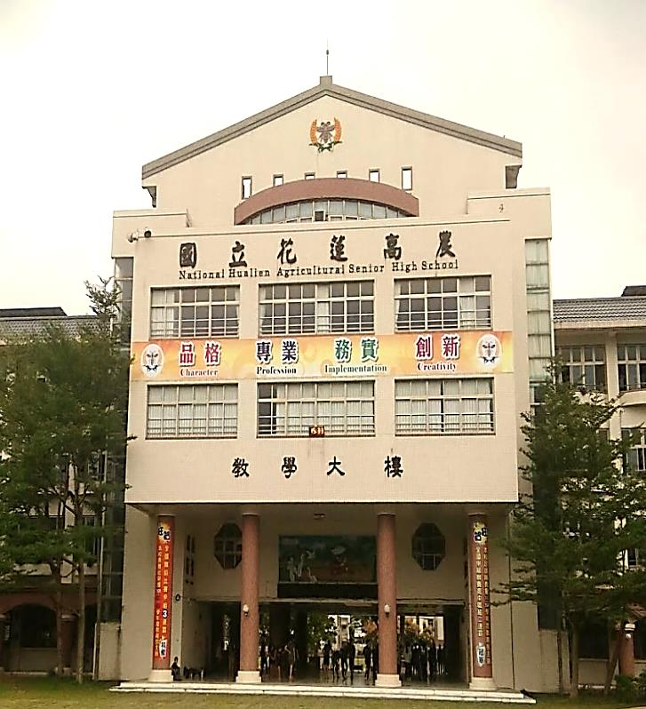
國立花蓮高農
114學年度特色招生計畫

Slide 2
國立花蓮高級農業職業學校
1921
1922
1942
1945
1970
2025
國立花蓮高級
農業職業學校
台灣省立花蓮高級
農業職業學校
台灣省立花蓮
農業職業學校
花蓮港廳立
農業學校
花蓮農業
補習學校
花蓮港街立
簡易農業學校
民國10年創校，迄今已有104寒暑，是一個百年學校…

Slide 3
國立花蓮高級農業職業學校
農業
其它
食品
商業管理
餐旅
土木建築
機械
門市服務科

Slide 4
本 校願景以校訓「孝悌力田」之精神為核心概念，培育本校青年學子「責任 感」 、「榮譽心」、「尊重與關懷」之涵養，面 對現代社會多元產業之 競爭，學校將充實學生相關專業知能之訓練，投入新穎設備與技術奠基 學生務實致用之技能， 並輔導 學生具終生學習之跨域知能與適應能力 ，期許本校成為台灣東部地區培育農業技術人才之重要搖籃。
國立花蓮高級農業職業學校

Slide 5
學生圖像的願景與實踐
國立花蓮高級農業職業學校
創新力
務實力
品格力
專業力

Slide 6
特色招生理由
國立花蓮高級農業職業學校
花蓮為農業觀光立縣，本校學生畢業能力與管道充足。
特色課程呼應在地產業，有利適性學習與多元進路目標。
東部地區唯一農業學群，歷年跨縣轄區就讀本校趨勢穩定。
本校校地廣闊、土壤肥沃有利農職教學之發展，實習場地 與設備多元有利群科特色課程發展。
業界相關產業合作協力，學期間可至其場所實習，且提供表
現優異者未來就業機會。
學期間戮力培訓學生考取相關乙丙級證照，並訓練參與國內相關技藝技能競賽，提升務實致用之能力。
升學
大學
科技大學
就業
志願役

Slide 7
主要三大入學管道
特色招生
完全免試
免試入學
不採計教育會考成績
會考成績列入比序

Slide 8
特殊選才傳喜訊
114學年度年大學特殊選才甄選初放榜
三農 | 陳鉉澕 | 國立台灣大學 | 農藝學系
三園 | 簡廷叡 | 國立中興大學 | 園藝學系
三機 | 江韋翔 | 國立臺灣海洋大學 | 機械與機電工程學系
三機 | 李佳華 | 國立聯合大學 | 機械工程學系
三機 | 楊冠承 | 國立聯合大學 | 機械工程學系
三園 | 黃湘妍 | 國立宜蘭大學 | 園藝學系
三園 | 梁牧成 | 中原大學 | 地景建築學系

Slide 9
特殊選才傳喜訊
113學年度年大學特殊選才甄選初放榜
三林 | 黃軍皓 | 國立台灣大學 國立中興大學 | 森林學系
三畜 | 尹凡‧尤勞 | 國立中興大學 | 動物科學系
三林 | 潘垣齊 | 國立中興大學 | 昆蟲學系 甲組

Slide 10
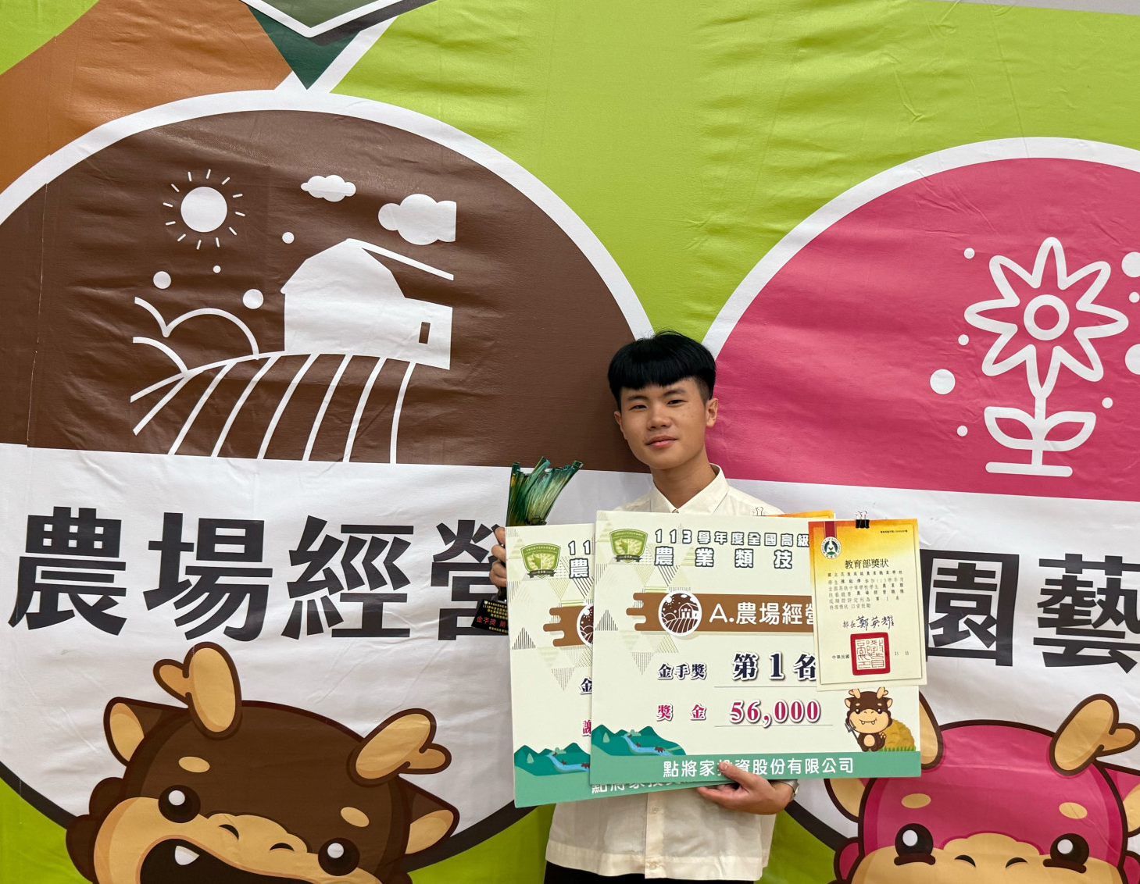
114學年度年大學特殊選才甄選初放榜
花蓮高農農場經營科陳鉉澕同學錄取國立台灣大學

Slide 11
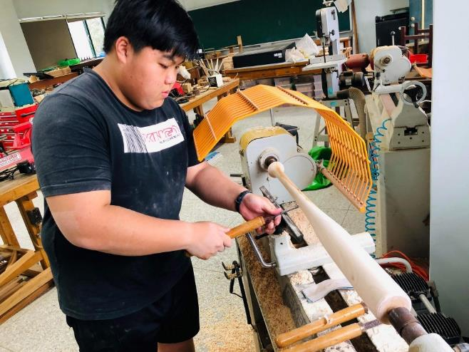
112學年度大學特殊選才甄選初放榜
花蓮高農森林科黃軍皓同學錄取 國立台灣大學 國立中興大學

Slide 12
111學年度大學特殊選才甄選初放榜
花蓮高農畜產保健科鄧光宇同學錄取國立台灣大學

Slide 13
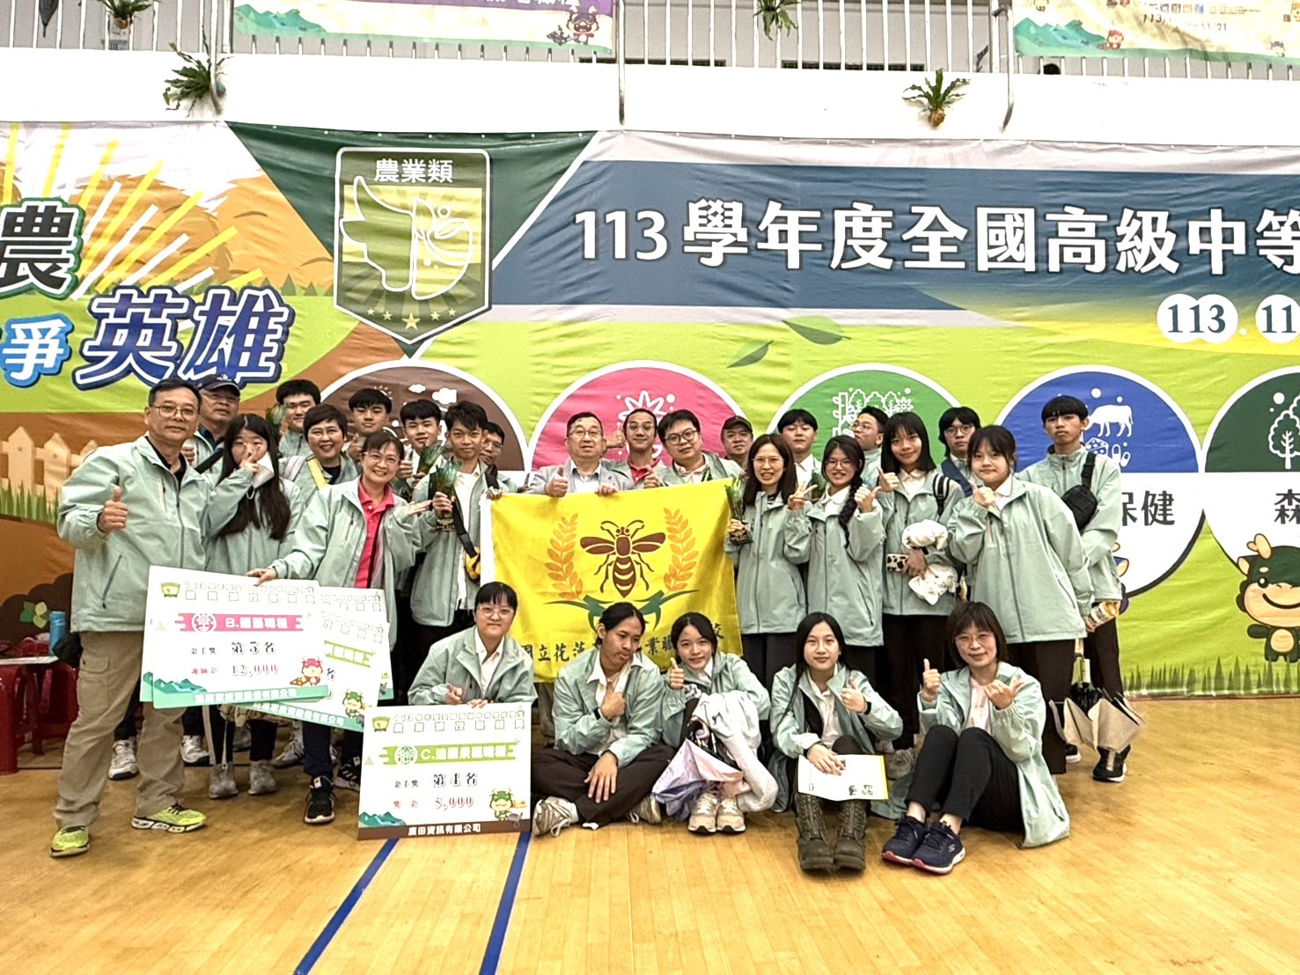
花蓮高農參加113學年度全國高級中等學校學生農業類技藝競賽～榮獲５金手６優勝

Slide 14
花蓮高農參加113學年度全國高級中等學校學生農業類技藝競賽～榮獲５金手６優勝

Slide 15
花蓮高農參加113學年度全國高級中等學校學生農業類技藝競賽～榮獲５金手６優勝

Slide 16
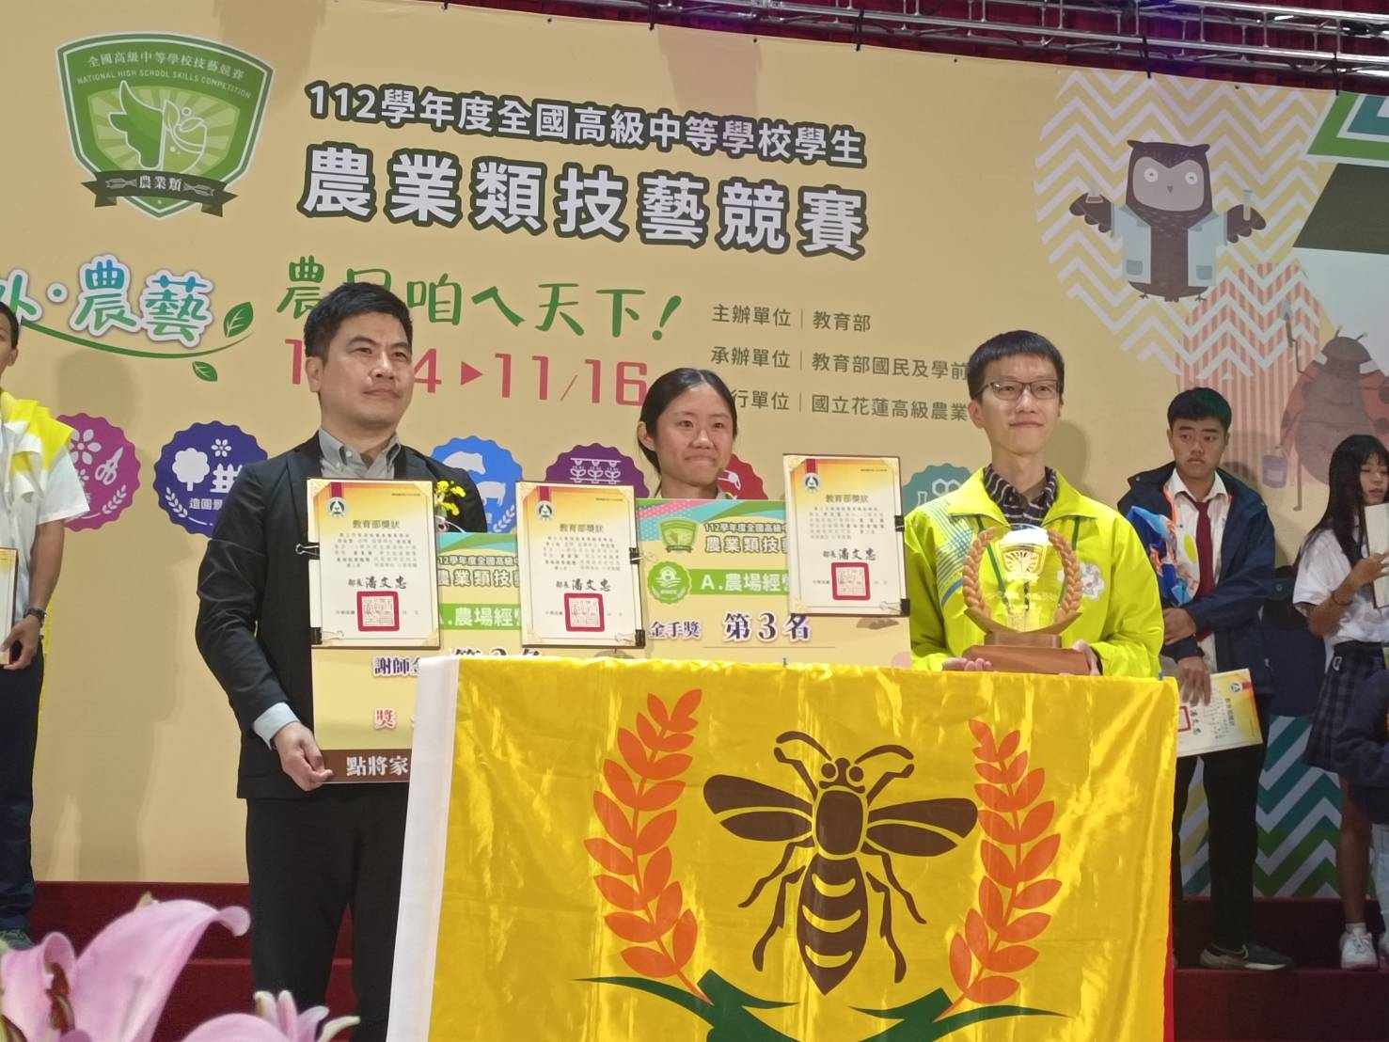
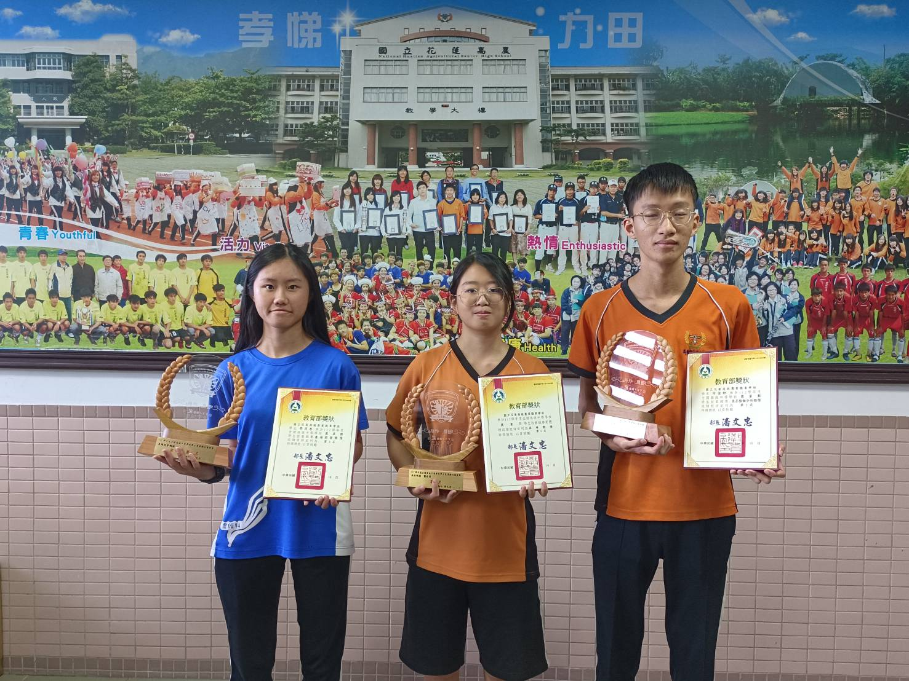
花蓮高農參加112學年度全國高級中等學校學生農業類技藝競賽～獲得4金6優勝

Slide 17
112學年度全國專題競賽獲獎無數

Slide 18
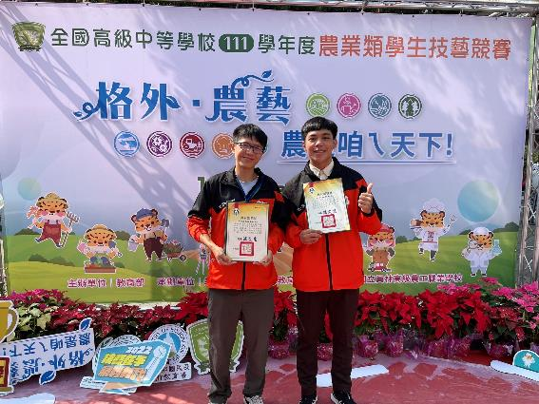
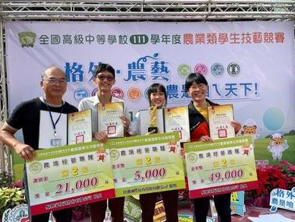
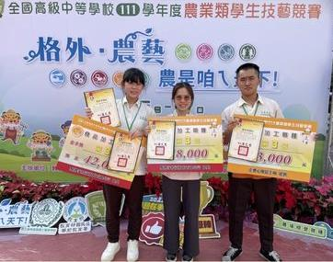
國立花蓮高農勇奪『全國高級中等學校111學年度農業類學生技藝競賽』７金手、3優勝

Slide 19
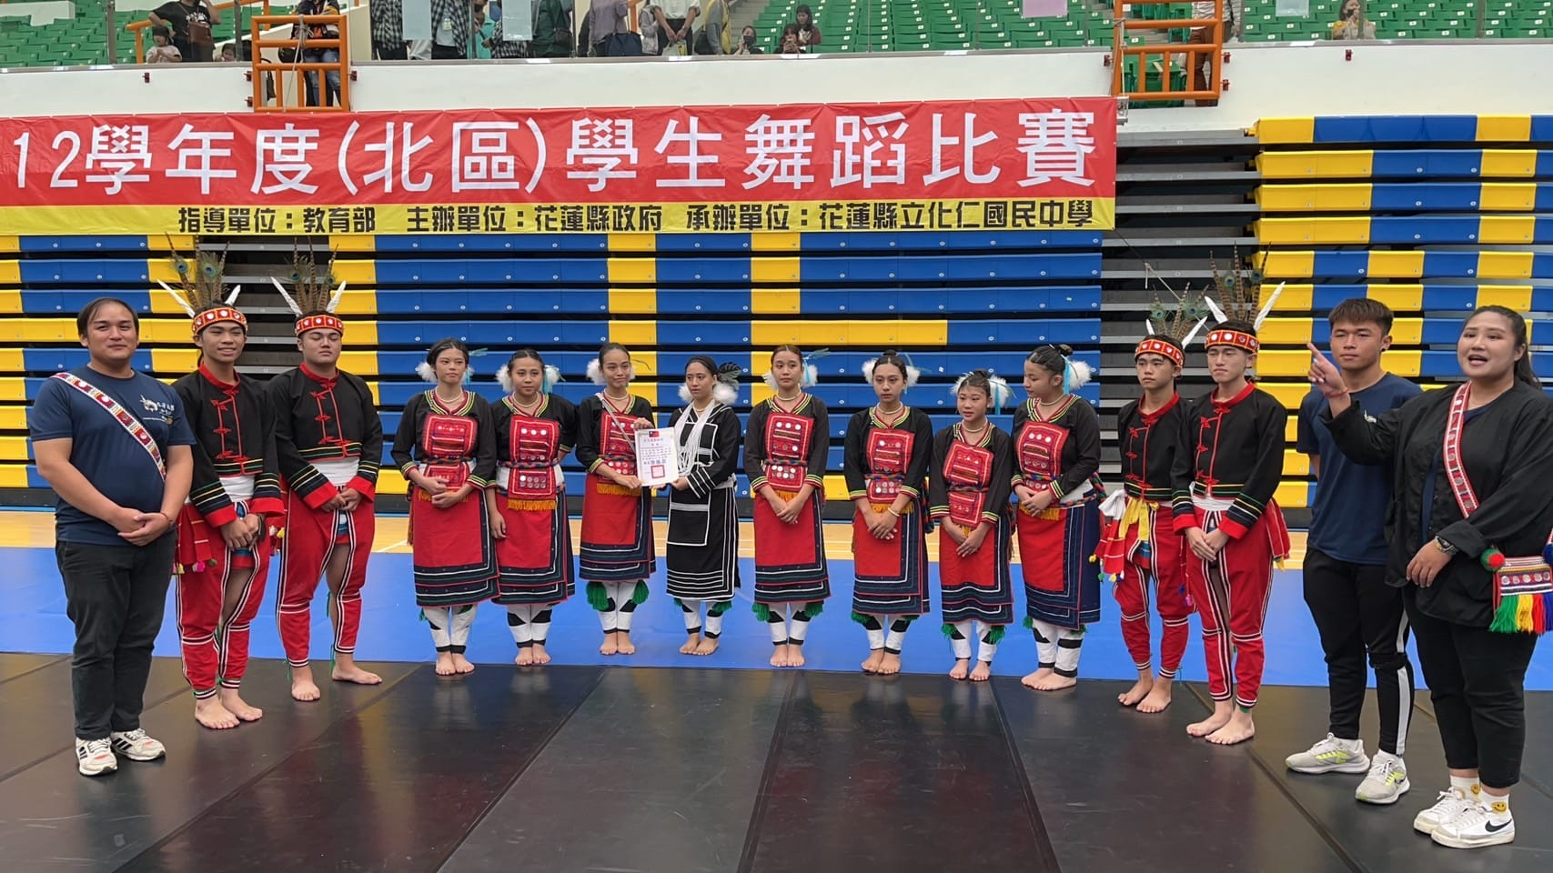
本校原舞社112學年度榮獲 花蓮縣學生舞蹈比賽特優 進軍全國賽

Slide 20
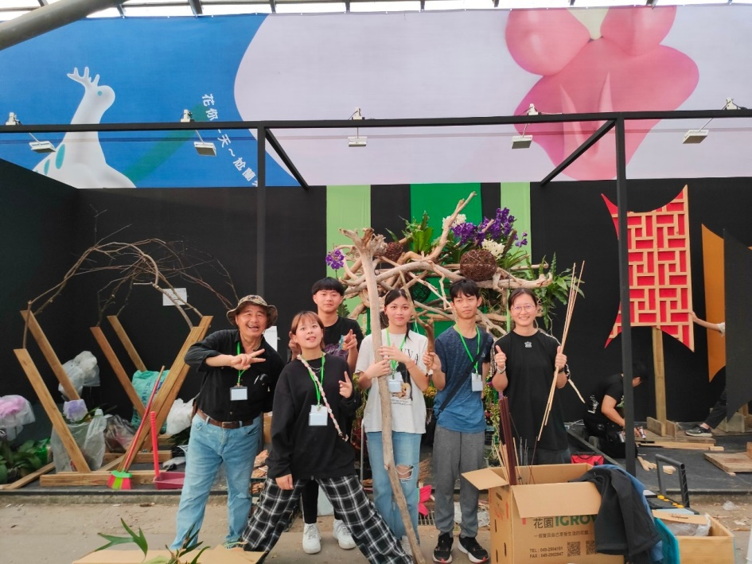
花蓮高農園藝科榮獲「第五屆全國盃青農教育 蘭花創作佈置競賽」銀質獎

Slide 21
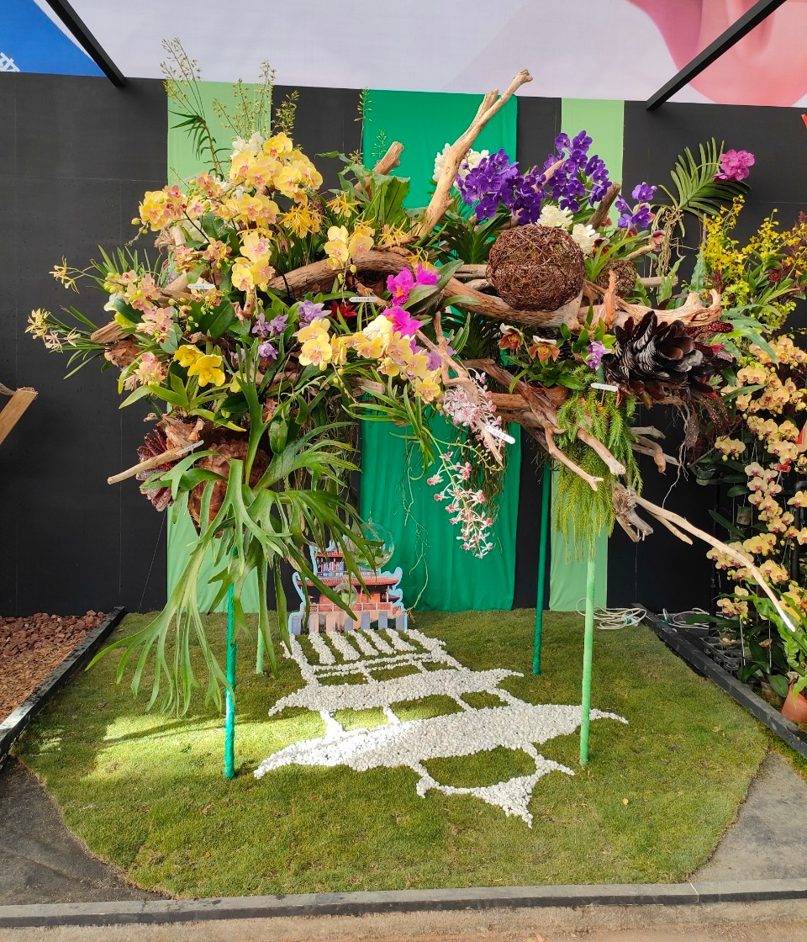
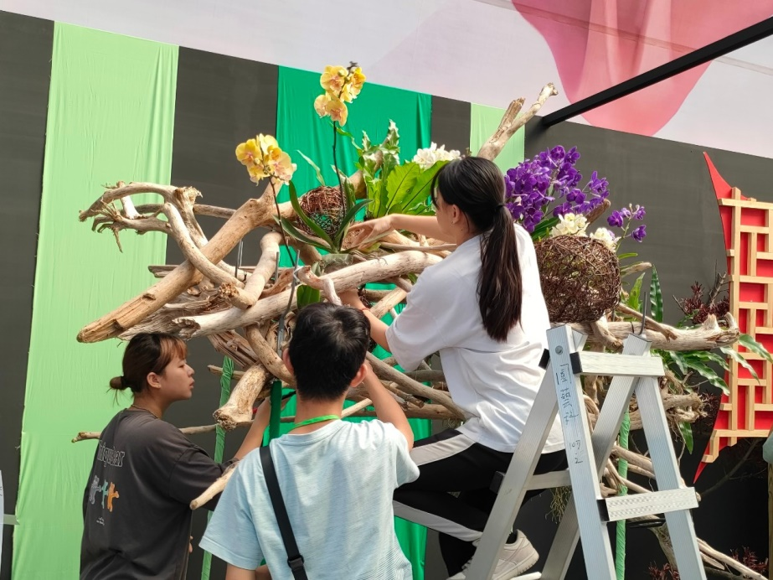
花蓮高農園藝科榮獲「第五屆全國盃青農教育 蘭花創作佈置競賽」榮獲銀質獎 主題：烽炮詠花韻，臺南四百載～城采芳華

Slide 27
113專題實作及創意競賽全國第二名

Slide 28
113專題實作及創意競賽全國佳作

Slide 29
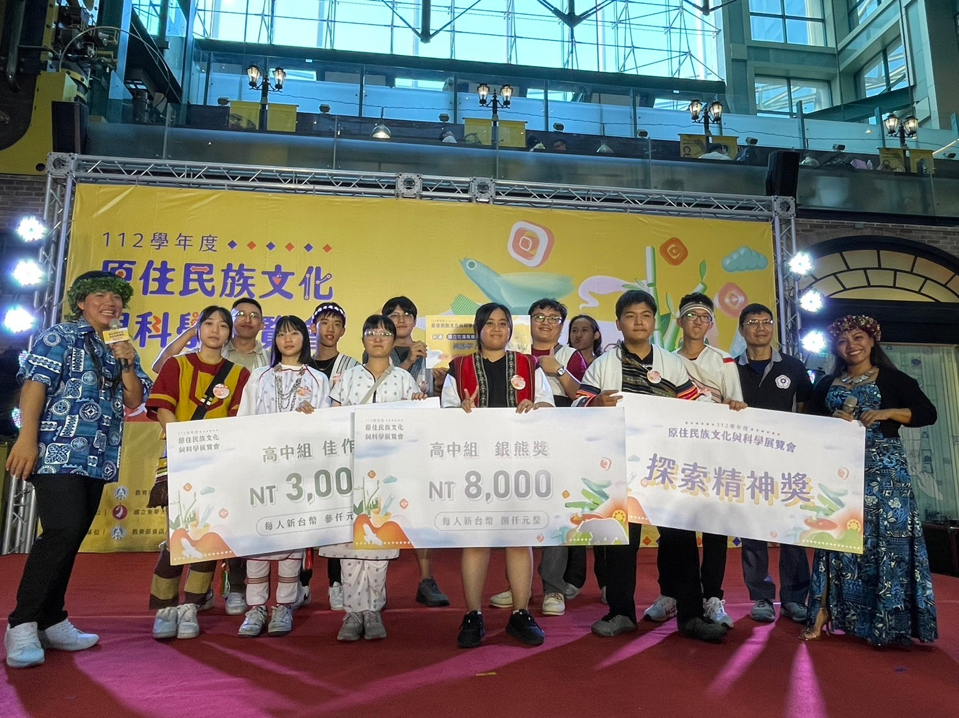
113年度第十五屆全國雲端科展成果豐碩

Slide 30
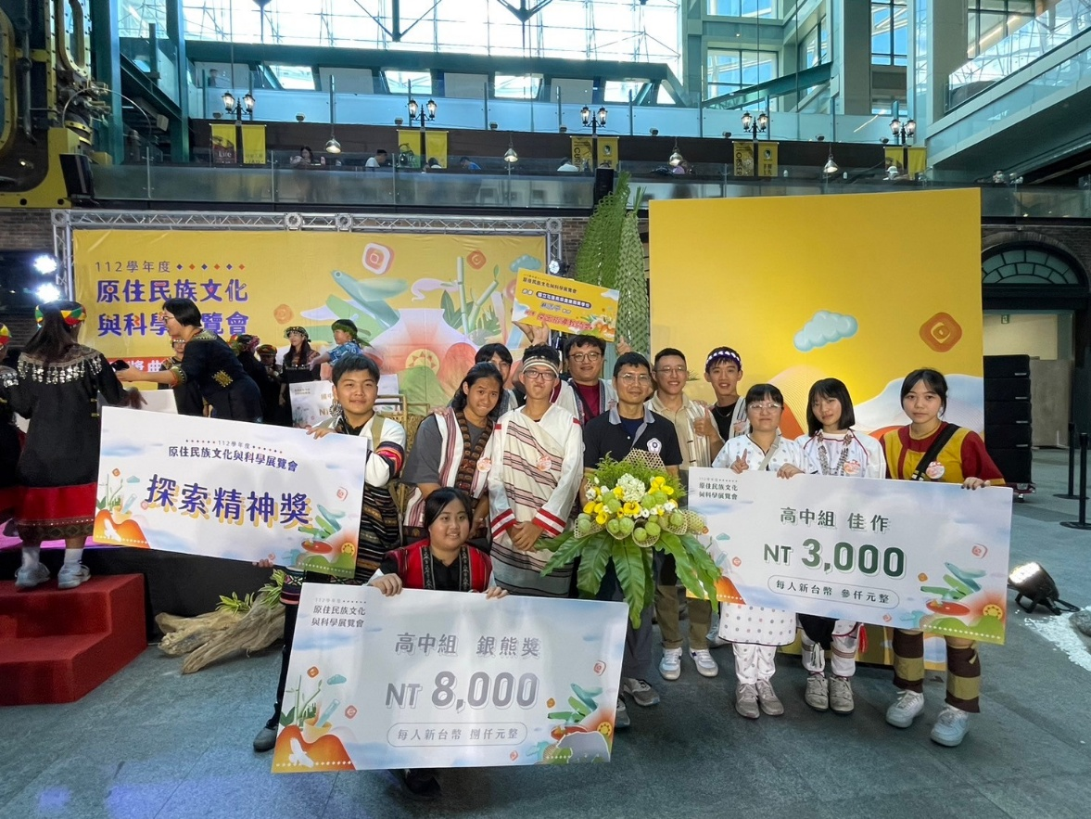
113年度第十五屆原住民全國雲端科展成果豐碩
森林科謝仁壽老師和林瑞祥技士指導的「森林之王團隊」勇奪「探索精神獎」和「銀熊獎」
另一組「農耀Kalingko」團隊由蘇浩平老師和葉振豪老師指導勇奪「佳作」和「最佳人氣獎」

Slide 31
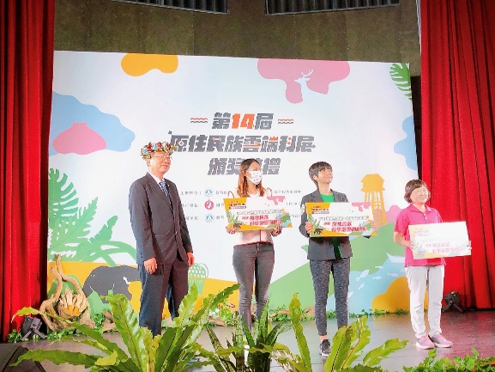
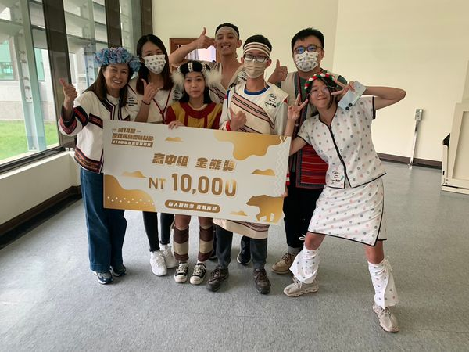
112年度第十四屆全國雲端科展成果豐碩
高中組獲得第一名「金熊獎」為國立花蓮高級農業職業學校「農耀 Kalingko」隊
作品名稱「Sapuh Spriq‒太魯閣族藥用植物成分分析及生物活性探討」

Slide 32
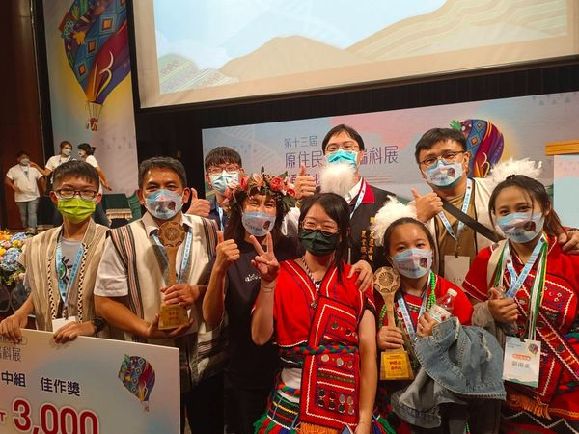
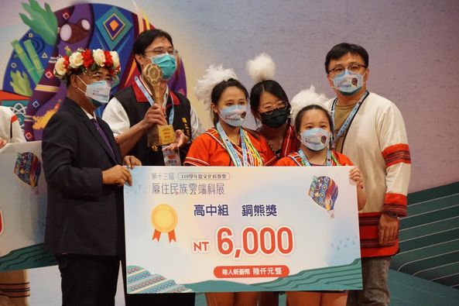
111年度第十三屆全國雲端科展成果豐碩
餐飲科和森林科學生組隊以實驗主題「下一站花蓮」榮獲高中組銅熊獎
森林科學生組隊的「森林之王」榮獲高中組佳作

Slide 34
同時獲得全國決賽佳作

Slide 35
同時獲得全國決賽佳作

Slide 41
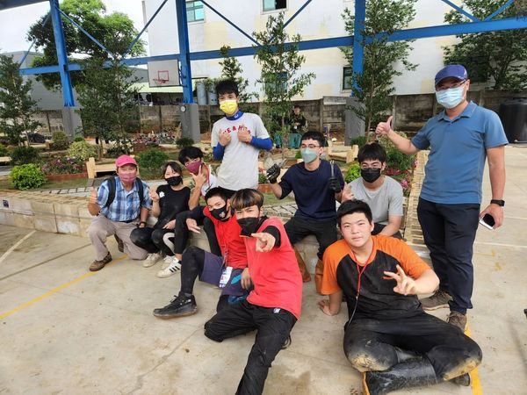
111年第52屆全國技能競賽北區賽圓滿落幕，成果豐碩： 造園職種三園慶恩、子芸奪金牌，二園翊軒、允衡拿銅牌，花藝二園子瑩和珠寶精工二園昕娣雙佳作，再創科紀錄。

Slide 42
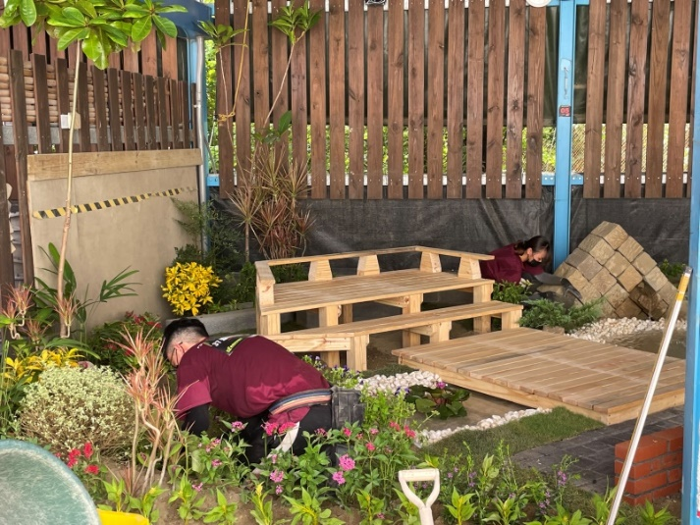
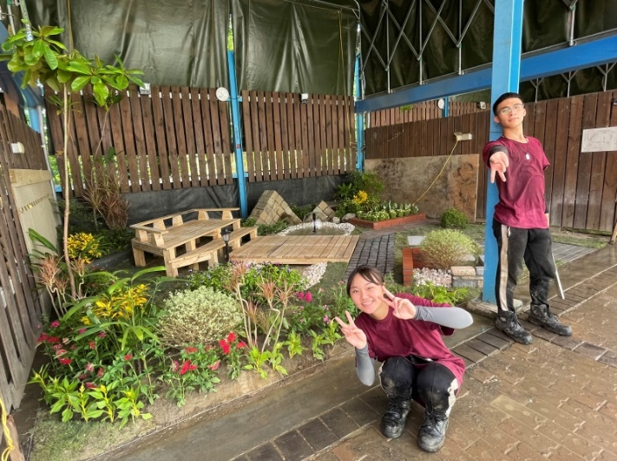
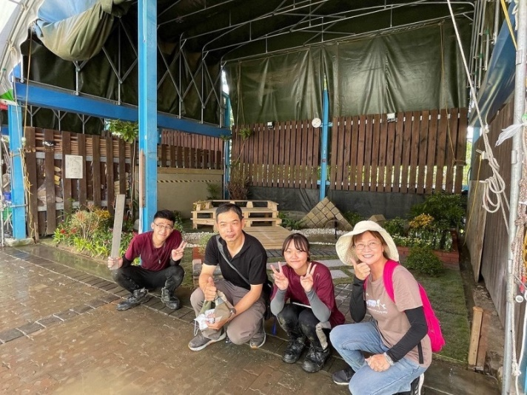
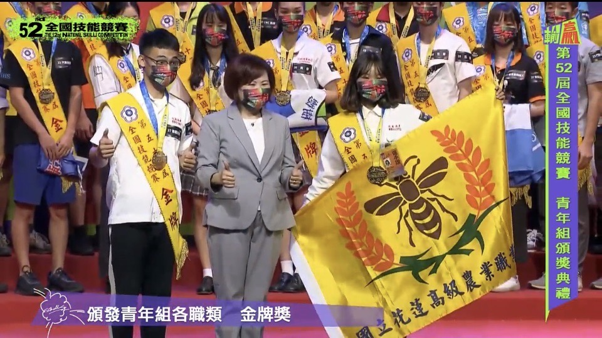
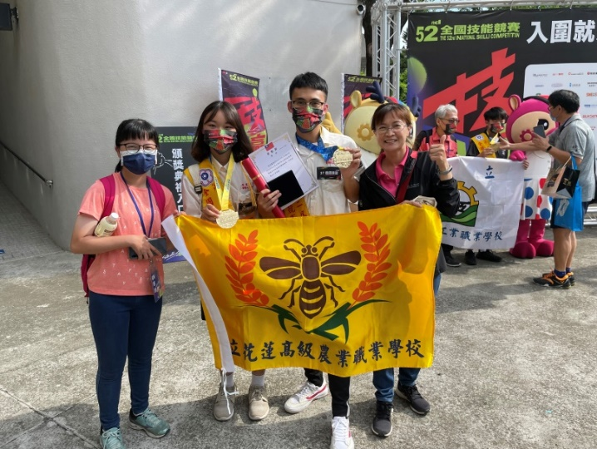
111年第52屆全國技能競賽-造園職種金牌(高慶恩+彭子芸)

Slide 43
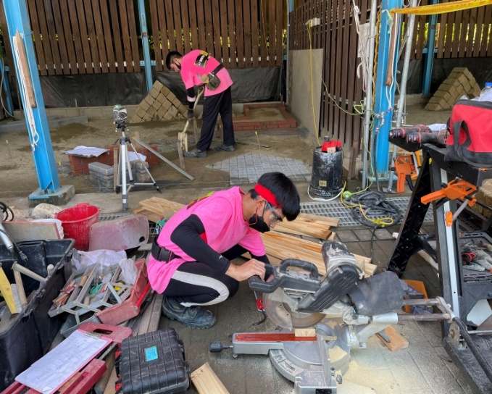
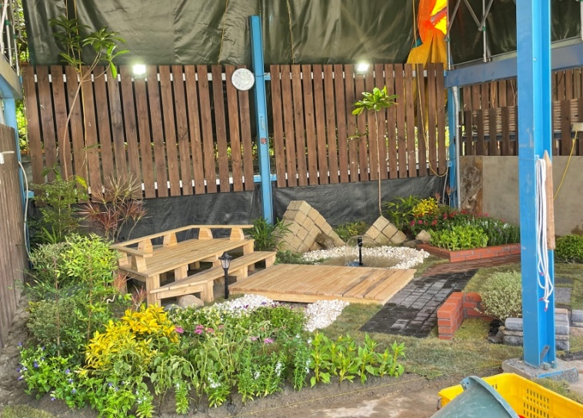
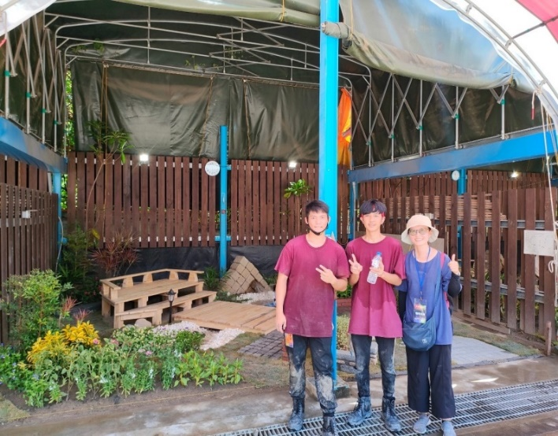
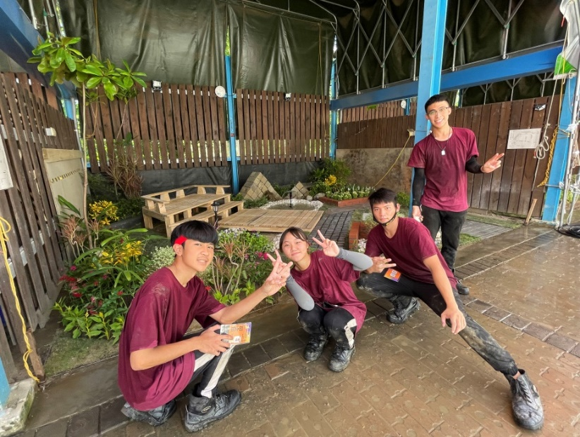
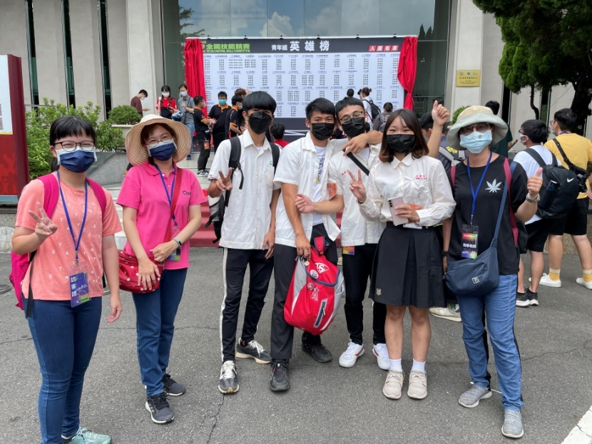
111年第52屆全國技能競賽-造園職種佳作(梁翊軒+陳允衡)

Slide 44
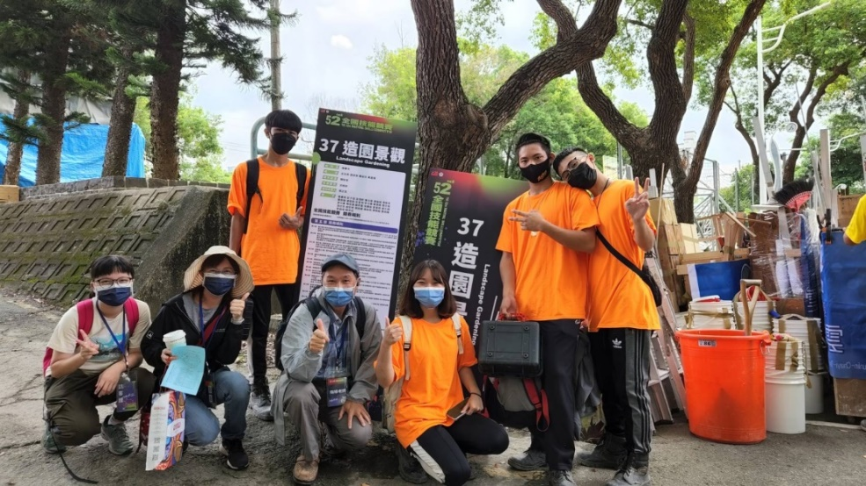
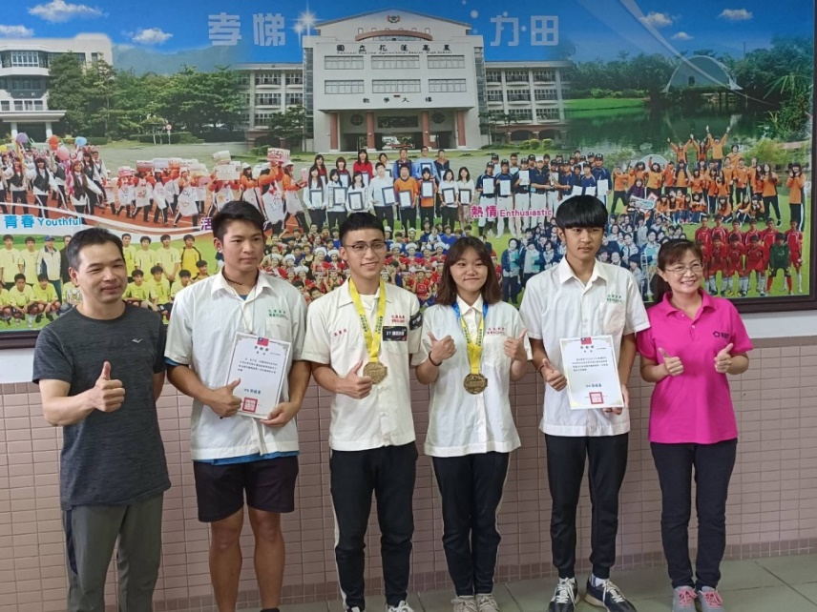
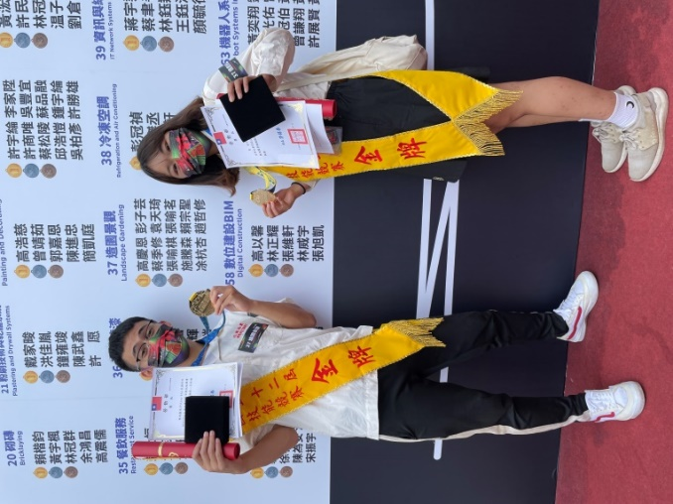
111年第52屆全國技能競賽-造園職類創全壘打紀錄

Slide 47
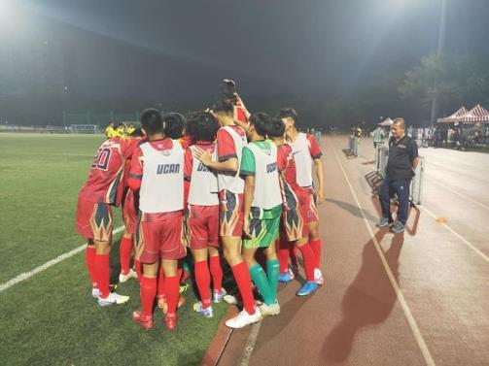
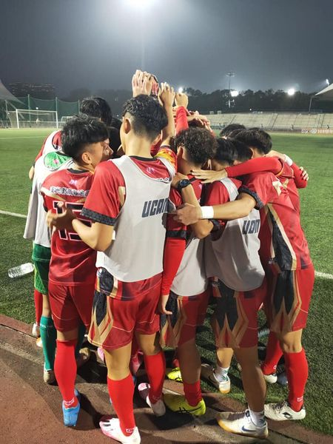
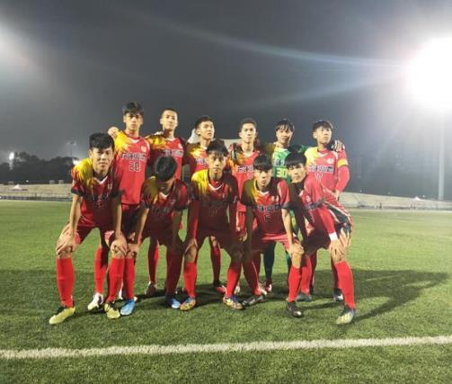
花農足球捧回110年度全國中等學校足球冠軍金杯 111學年度獲得全國第四名
+4

Slide 48
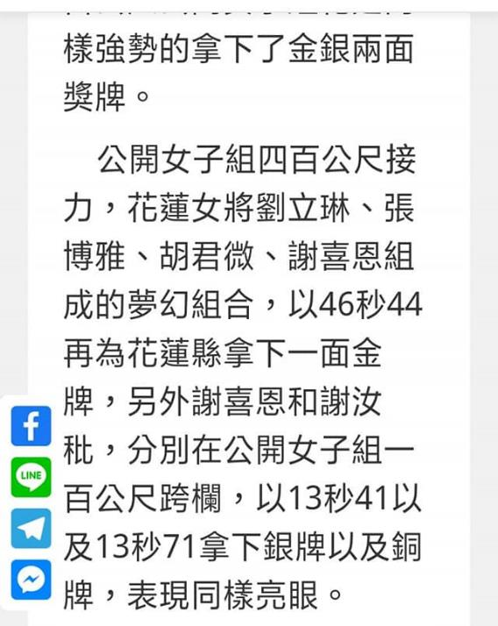
賀本校田徑隊高三土張博雅同學代表花蓮縣參加110年度全國原住民運動會勇奪女子100公尺（成績11秒84）及400公尺接力（跑第二棒）雙料金牌為校爭光。

Slide 49
國立花蓮高級農業職業學校
農業群四科
師資規劃： 校內合格教師90%具碩士以 上學位與及多項專業證照。
設備資源提供： 農業群各科皆具科館、各類專業教室、實驗室、實習場所與設備以及充分的戶外教學場域。
教學資源多元化： 業界實習與職場體驗
高質優質化計畫
教域學習區資源均質化計畫 業師協同教學計畫 農委會獎勵從農輔導方案 企業合作契約與大學攜手專班

Slide 50
國立花蓮高級農業職業學校
農場經營科
二年級 動物飼養實習 種苗生產實習
三年級 休閒農業經營管理 農產行銷 米食加工實習 原住民作物變奏曲 植物組織培養實習
森林科
二年級 野生動物概論 野生動物調查實習 植物識別實習
三年級 養蜂學 養蜂學實習 木材工藝實習 木材機械實習
園藝科
二年級 造園施工、景觀製圖 果樹、蔬菜、花卉 三年級 造園木工實習 造園施工實習 種苗生產實習 電腦繪圖實習
細說香草123事 園產品綜合利用實習
畜產保健科
二年級 豬場飼養管理 寵物臨床技術實習 寵物美容實習 三年級 反芻動物飼養學 動物保健應用 寵物飼養學 寵物臨床技術實習 寵物美容實習
農業群特色課程規劃

Slide 51
國立花蓮高級農業職業學校
招生方式：採單獨辦理
招生區範圍：不限
招生名額：農場經營科合計 12 名
園藝科合計 12 名
畜產保健科合計 18 名
森林科合計 15 名
錄取門檻：均不參採國中教育會考成績。
園藝科: (1) 術科測驗成績70% (2)面試成績30%。
農經科: (1) 術科測驗成績70% (2)面試成績30%。
森林科: (1) 術科測驗成績80% (2)面試成績20%。
畜保科: (1) 術科測驗成績60% (2) 資料審查10% (3)面試成績30%。
錄取方式：依甄選總成績高低，擇優錄取至額滿為止。
同分比序順序：
(1) 術科測驗成績 (2)面試成績 (3)資料審查成績。

Slide 52
國立花蓮高級農業職業學校
農業群各科術科考試內容
面試及資料審查 1.農場經營科：面試30%
2.園藝科：面試30%
3.畜產保健科：
面試30%、資料審查10%
4.森林科： 面試20%
術科 1.農場經營科：70%
提供農、園藝作物及資材識別題庫 2.園藝科：70% 提供園藝作物及資材識別題庫
3.畜產保健科:60%
提供動物識別題庫
4.森林科：80% 動植物識別能力(60%) 基礎木工能力(40%)
經本校招生委員會決議後，依高級中等學校特色招生專業群科甄選入學簡章規定期程公告正(備)取名單於本校網站。

Slide 53
國立花蓮高級農業職業學校
土木科
師資規劃： 校內合格教師90%具碩士以 上學位與及多項專業證照。
設備資源提供： 土木建築群皆具國家級認證材料試驗設備及專業教室、實驗室、專業軟體設備、鋼筋模板工與泥工實習場地等
教學資源多元化： 培育訓練相關技能檢定與專題製作、創新研發等能力與技術。另結合國私立大學院校之產業專班、策略聯盟、專題研究等。

Slide 54
國立花蓮高級農業職業學校
基礎課程
一年級 測量實習Ⅰ 測量實習Ⅱ
專業課程
二年級 材料與試驗實習 電腦輔助製圖實習
技術實作
三年級 鋼筋模板工實習 設計與技術實習 環境工程
建築與土木群特色課程規劃

Slide 55
國立花蓮高級農業職業學校
招生方式：採單獨辦理
招生區範圍：不限
招生名額：土木科 12 名
命題單位：校內籌組命題委員會命題
錄取方式：
依總成績高低，術科操作成績70%(2)面試成績30%
擇優錄取正取12名
同分比序順序：
(1) 術科操作成績(2)面試成績。

Slide 56
國立花蓮高級農業職業學校
總成績(100分)
術科測驗成績×70% + 面試×30%
三視圖繪製 (70%) 測驗目的：
連結學生各領域之學習能力 區別學生學習興趣及發展潛能
透過統一說明掌握學生的操作能力
測驗學生空間思考及製圖基礎能力
面試(30%) 自我介紹、學習意願、溝通能力、與儀態應對等。
經本校招生委員會決議後，依高級中等學校特色招生專業群科甄選入學簡章規定期程公告正(備)取名單於本校網站。

Slide 57
國立花蓮高級農業職業學校
食品加工科
師資規劃： 校內合格教師100%具碩士以 上學位與及多項專業證照。
設備資源提供： 食品科館、丙級證照國家檢定考場(烘焙食品及食品檢析)、食品加工實習教室、微生物實驗室、化學實驗室、專業教室等。
教學資源多元化： 就業導向專班計畫
業界實習與職場體驗計畫 提升實習實作能力計畫 業師協同教學計畫 宜昌國中職業試探中心

Slide 58
國立花蓮高級農業職業學校
創意料理ⅠⅡ
食品加工 實 習
烘焙食品 加工實習
食品檢驗 分 析

Slide 59
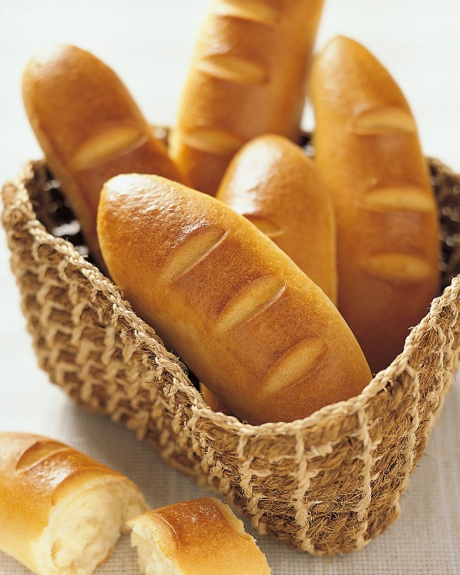
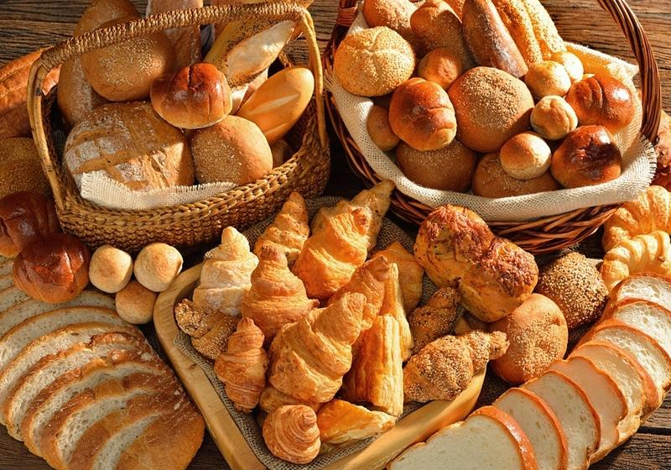
國立花蓮高級農業職業學校
招生方式：採單獨辦理
招生區範圍：不限
招生名額：食品加工科
命題單位：校內籌組命題委員會命題
錄取門檻：不參採教育會考成績。
錄取方式：依總成績高低，正取20名。
同分比序順序：
(1) 術科操作成績(2)面試成績；最終比序仍同
分時得報請增額錄取。

Slide 60
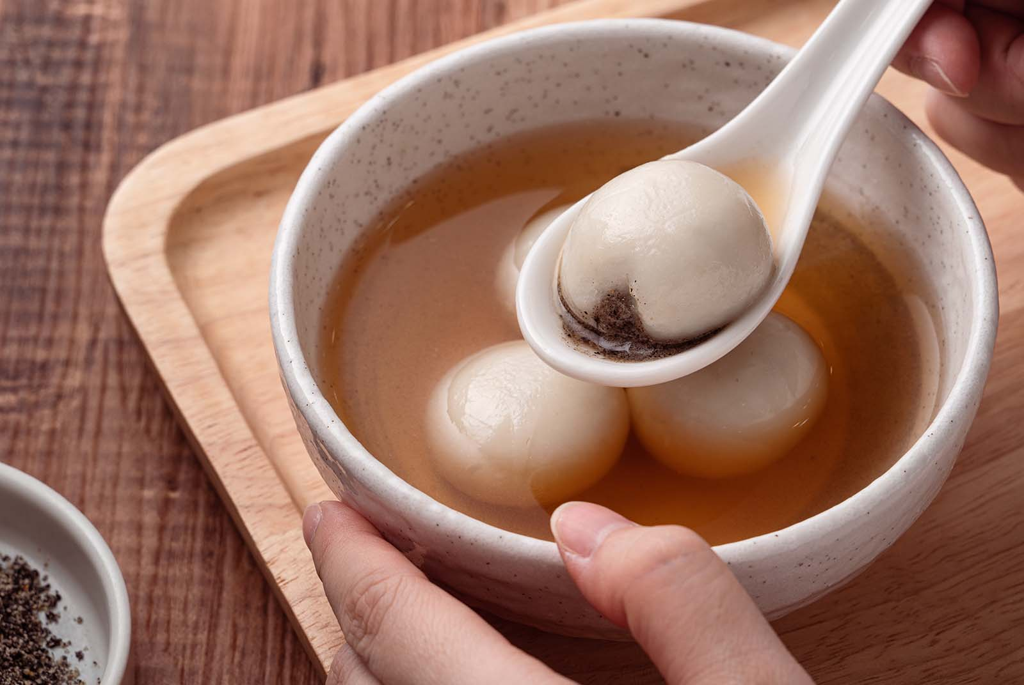
國立花蓮高級農業職業學校
總成績(100分)
術科測驗成績×70% + 面試×30%
食品加工： 術科製作(70%)- 5顆含餡湯圓
(40分鐘)
面試(30%) 自我介紹、學習意願、溝通能力、與儀態應對等。
經本校招生委員會決議後，依高級中等學校特色招生專業群科甄選入學簡章規定期程公告正(備)取名單於本校網站。

Slide 61
國立花蓮高級農業職業學校
餐飲管理科
師資規劃： 校內合格教師100%具碩士以 上學位與及多項專業證照。
設備資源提供： 餐旅群各科具中餐、西餐、飲料調酒、烘焙等專業教室。
教學資源多元化： 在地產業資源多元豐富 學界資源結合與創新
社區資源連結合作

Slide 62
國立花蓮高級農業職業學校
創意料理 指導教師
創意料理(第三學年)
原住民特色餐實習 指導教師
西餐烹飪實習(第二學年) ˙張雅芳 (校內正式教師)
創意料理(第三學年) ˙陳耀忠 (外聘業師)
日本料理 指導教師
中式米麵食(第一學年) ˙周精華 (外聘業師)
日本料理
中餐烹飪實習(第一、二學年) ˙賴惠君 (校內正式教師)

Slide 63
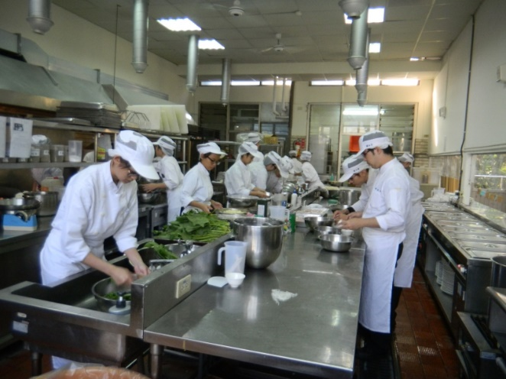
國立花蓮高級農業職業學校
招生方式：採單獨辦理
招生區範圍：不限
招生名額：餐旅管理科 24 名
命題單位：校內籌組命題委員會命題
錄取方式：依總成績高低，正取24名，備取24名。
同分比序順序：
(1) 術科操作成績(2)面試成績

Slide 64
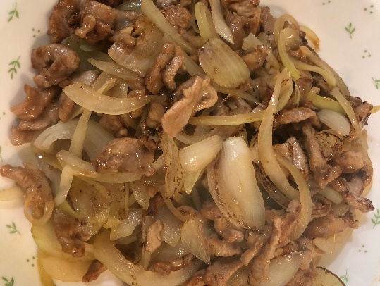
國立花蓮高級農業職業學校
總成績(100分) 術科測驗成績×60% +面試30%
基本烹飪技巧(60%)
洋蔥炒肉絲
(基礎刀工、基礎烹飪技巧)
面試(40%) 自我介紹、學習意願、溝通能力、與儀態應對等。
經本校招生委員會決議後，依高級中等學校特色招生專業群科甄選入學簡章規定期程公告正(備)取名單於本校網站。

Slide 65
國立花蓮高級農業職業學校
生物產業機電科
師資規劃： 校內合格教師90%具碩士以 上學位與及多項專業證照。
設備資源提供： 生物產業機電科具有國家級證照氣壓、機電整合檢定場認證、及專業教室、實驗室、專業軟體設備充足，還有一間高職唯一植物工廠
教學資源多元化： 培育訓練相關技能檢定與專題製作、創新研發等能力與技術。另結合國私立大學院校之產業專班、策略聯盟、專題研究等。

Slide 66
國立花蓮高級農業職業學校
基礎課程
一年級 機械基礎實習 氣壓控制實習
專業課程
二年級 機電整合實習 電腦輔助製圖實習
專題製作
技術實作
三年級 單晶片控制實習 3D列印模型製作實習 雷射切割與電焊實習
機械群特色課程規劃

Slide 67
國立花蓮高級農業職業學校
總成績(100分) 術科測驗成績100%
簡易三 視圖繪製 60 分鐘
經本校招生委員會決議後，依高級中等學校特色招生專業群科甄選入學簡章規定期程公告正(備)取名單於本校網站。

Slide 68
國立花蓮高級農業職業學校
項目 | 人數 | 備註
學校總招生名額 | 340人 | 專業群科：340人
特色招生之名額 | 125人 | 農場經營科：12人 園藝科：12人 畜產保健科：18人 森林科：15人 餐飲管理科:24人 食品加工科:20人 土木科:12人 生物產業機電科:12人
佔比 | 37%

Slide 69
本校今年招生管道及科別說明
1.特色招生共計8個科
農場經營科、園藝科、森林科
畜產保健科、生物產業機電科
土木科、餐飲科、食品加工科(沒有資料處理科)
2.完全免試共計7個科
農場經營科、園藝科、森林科
生物產業機電科、土木科、食品加工科
資料處理科(沒有畜產保健科、餐飲科)
3.免試入學各科均有招生

Slide 70
國立花蓮高級農業職業學校
資料 處理科
師資規劃： 校內合格教師90%具碩士以 上學位與及多項專業證照。
設備資源提供： 資處科具專業電腦教室、專業微電影攝影棚、APP程式教學、3D列印、電腦專業軟體等
教學資源多元化： 培育訓練相關技能檢定與專題製作、創新研發等能力與技術。另結合國私立大學院校之產業專班、策略聯盟、專題研究等。

Slide 71
國立花蓮高級農業職業學校
基礎課程
一年級 程式語言設計 會計學
商業概論
專業課程
二年級 粉絲專業經營實務
電腦平面繪圖 電腦硬體裝修
技術實作
三年級 APP發展與應用 2D動畫 微電影編輯
商業群特色課程規劃

Slide 72
六、學群與科別~資料處理科特色
有四間電腦教室。
本科一年級加強輔導中英文輸入的檢定考試及電腦網頁設計丙級技術士考試。三年級加強電腦技能與商業知能。
電腦技能組：加強電腦軟體應用能力，取得電腦軟體應用丙級證照考試，並輔導通過電腦應用乙級證照考試，學生可以繼續升學。
商業知能組：加強電腦與會計事務處理能力，並輔導通過會計事務丙級證照考試，鼓勵學生報考會計事務乙級證照考試。
目前增加輔導門市服務丙級證照檢定。
電競特色課程，鼓勵有興趣同學參加相關社團及參加電競比賽

Slide 73
六、學群與科別~資料處理科學生未來展望
本科畢業學生升學、就業進路通暢。
本科提供兼具學術與職業導向的學習環境，未來畢業後可以報考四技二專及一般大專院校、進修專校為主，並可參加軍、警院校招生考試及就讀空中專校及空中大學。參加普考、基層考試等從事公職，或擔任相關行業之電腦資訊、資料處理、會計帳務等人員。

Slide 74
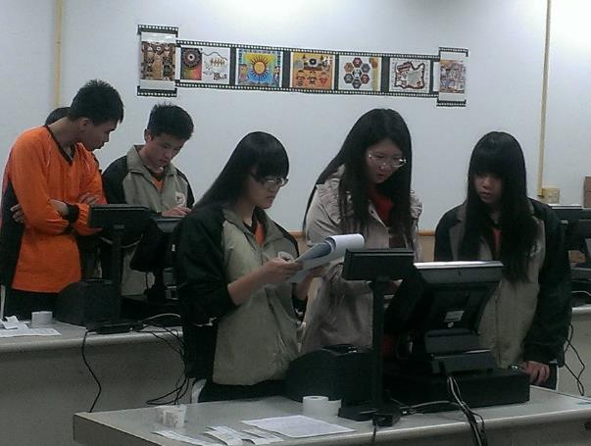
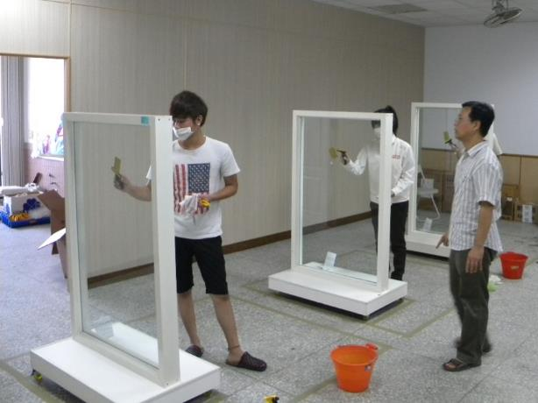
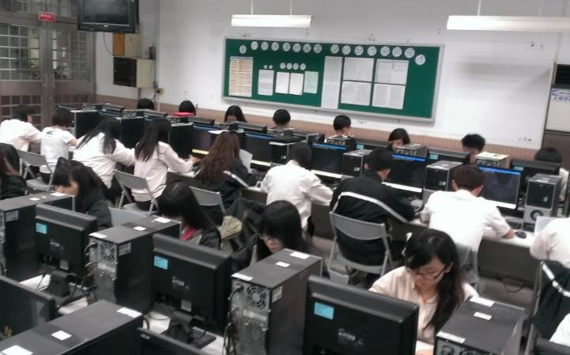
1
2
1：門市服務
2：電腦教室
網頁設計
撰寫程式
文書處理
3

Slide 75
本校今年特色招生並沒有資料處理科
國立花蓮高級農業職業學校
簡報完畢 感謝指教

